Slide 1
АВСТРАЛИЯ

Slide 2
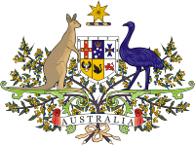
Государственный герб Австралийского Союза изображен в виде щита, поддерживаемого с обеих сторон кенгуру и страусом-эму в обрамлении цветущих ветвей эвкалипта. Щит разделен на 6 частей, каждая из которых заключает в себе эмблему соответствующего штата. Штат Южная Австралия представлен птицей-сорокопутом. Западная Австралия - лебедем на взлете. Штат Виктория представлен созвездием Южного Креста с имперской короной, штат Квинсленд - синим Мальтийским крестом. Лев символизирует штат Тасмания, Новый Уэльс представлен крестом с золотой звездой. В верхней части герба помещена семиконечная звезда, шесть лучей которой обозначают 6 штатов, а седьмой луч символизирует федеральный округ Канберру. Герб в настоящем виде существует с 1912 года.

Slide 3
Описание: Флаг Австралии представляет собой прямоугольное полотнище синего цвета с соотношением сторон 1:2 .с изображением шести белых звезд - пять звезд в виде созвездия Южного Креста в правой части полотнища и одна большая звезда под помещенным в верхнем углу у древка изображением флага Великобритании, представляющая Австралийский Союз. Флаг был создан в 1901 г. в результате конкурса, на конкурс было представлено около 30 000 предложений. Впоследствии были несколько изменены форма, размер и расположение звёзд. Шесть лучей большой звезды представляют шесть штатов Австралии, а седьмой луч - внешние территории.

Slide 4
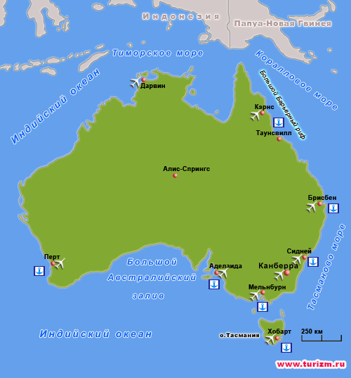
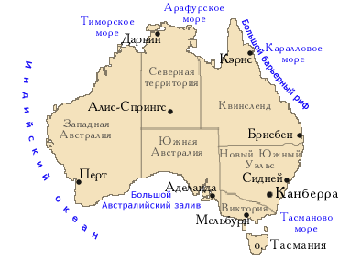
ГЕОГРАФИЧЕСКОЕ ПОЛОЖЕНИЕ
Государство, расположенное на материке Австралия и ряде близлежащих островов, самый крупный - остров Тасмания. Общая площадь - 7 682 300 км2 (площадь суши - 7 617 930 км2). Длина береговой линии - 25 760 км. Вдоль северо-восточного побережья в Коралловом море простирается Большой Барьерный риф, длина которого составляет
2 500 км.
Австралия – шестая в мире страна по размеру территории, и это единственное государство, занимающее целый континент.

Slide 5
- Дата независимости 1 января 1901 (от Великобритании)
- Официальный язык английский
- Столица Канберра
- Крупнейший город Сидней
- Форма правления Конституционная монархия
Королева ЕлизаветаII
Генерал-губернатор Майкл Джеффери Премьер-министр Джон Говард
- Территория 6-я в мире
• Всего 7 686 850 км
• % водн. поверхн 1 %.
- Население 52-я в мире • Всего (2001) 18 972 350 • Плотность 2 чел./км
- ВВП 16-я в мире • Итого (2001) 611 млрд. долл. США • На душу населения 29 893 долл. США
- Валюта Австралийский доллар (AUD)

Slide 6
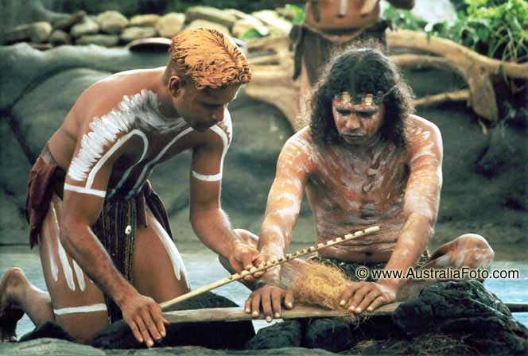
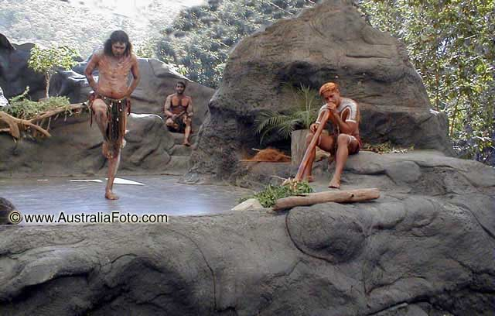
ИСТОРИЯ АВСТРАЛИИ
Австралия была заселена аборигенами около 40,000 лет назад. Европейским первооткрыватем считается капитан Джеймс Кук, который совершил свое открытие в 1770 году, но задолго до него Австралию видели нидерландские мореплаватели. Австралия была обьявлена Британской исправительной колонией "Новый Южный Уельс" 28 января 1788 года.По мере исследования Австралии, к концу XIX века было освоено 5 других колоний. Долгие годы (до 1840) Австралия служила местом ссылки осужденных на каторгу подданных британского монарха, который к 1830 г. подчинил себе весь континент.
1 Января 1901 года, 6 колоний объединились и основали австралийское государство. На сегодняшний день, в Австралии проживает около 20.4 мил. человек, в основном в крупных прибрежных городах Сидней, Мельбурн, Брисбен, Перт и Аделаида.

Slide 7
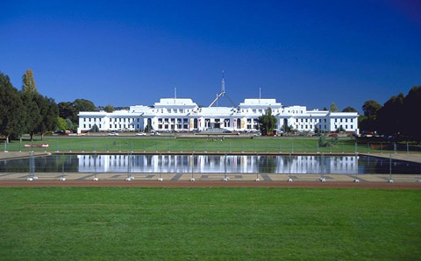
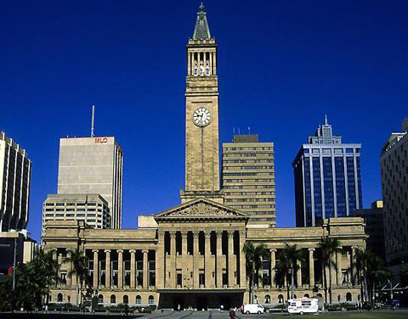
ГОСУДАРСТВЕННОЕ УСТРОЙСТВО. ПОЛИТИЧЕСКИЕ ПАРТИИ.
Полное наименование - Содружество Австралия. Государственный строй – федеральное парламентское государство. В состав федерации входят 6 штатов: Новый Южный Уэльс, Южная Австралия, Западная Австралия, Квинсленд, Тасмания, Виктория, а также 2 территории: Территория федеральной столицы Австралии и Северная Территория. Содружеству принадлежат острова Ашмор и Картье, остров Рождества, Кокосовые (Килинг) острова, Коралловые морские острова, острова Херд и Мак-Дональд, остров Норфолк. Столица - Канберра. Независимость Австралия получила 1 января 1901 г., в то же время страна продолжает оставаться членом Британского Содружества. Австралия является членом ООН. Законодательство основано на английском общем праве. Исполнительная власть находится в руках британского монарха, генерал-губернатора и премьер-министра, возглавляющего Кабинет Министров. Двухпалатный федеральный парламент состоит из Сената(60чел.) и Палаты представителей (123чел.). Главные политические партии: Австралийская лейбористская партия (АЛП), Либеральная партия Австралии, Национальная партия Австралии, Партия австралийских демократов.
Парламент Австралии. Канберра
Ратуша в Брисбене

Slide 8
ЭКОНОМИКА И ТРАНСПОРТНЫЕ КОММУНИКАЦИИ
Австралия имеет высокоразвитую экономику. ВНП в 1994 г. составил $374,6 млрд. (ВНП на душу населения - $20 720). Наиболее развитые отрасли промышленности: горнодобывающая, сталелитейная, производство промышленного и транспортного оборудования, химическая, пищевая, автомобильная. Сельское хозяйство дает около 5% ВНП и 30% экспортных доходов, главные сельскохозяйственные культуры: пшеница, ячмень, сахарный тростник, фрукты. Австралия лидирует в мире по количеству разводимых овец, широко распространено производство крупного рогатого скота, домашней птицы. Денежная единица - австралийский доллар (1 австралийский доллар ($А) равен 100 центам). Главные торговые партнеры - США, Япония, Великобритания, Новая Зеландия. Австралия - самый большой в мире экспортер говядины и шерсти, второй по величине экспортер баранины, крупнейший экспортер пшеницы, экспортируются также металлы, полезные ископаемые, в т.ч. уголь, промышленные товары.
Гавань Сиднея
Общая протяженность железных дорог - 40 478 км (почти все железные дороги принадлежат государству), общая протяженность автодорог (больше всего их в Новом Южном Уэльсе и штате Виктория) - 837 872 км, из них 243 750 км - с твердым покрытием. Главные морские порты страны: Аделаида, Дарвин, Мельбурн, Сидней.

Slide 9
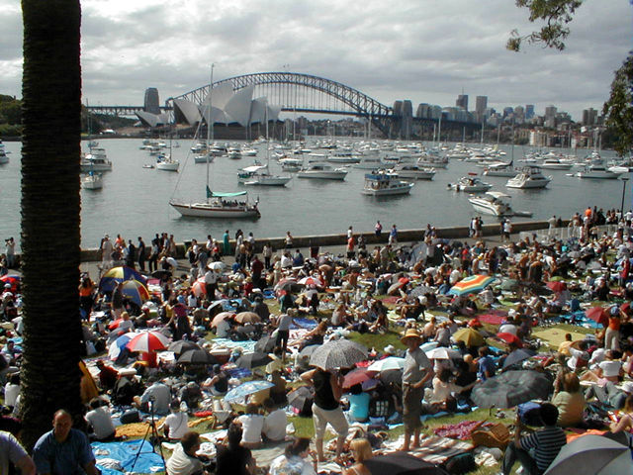
НАСЕЛЕНИЕ
Более 18 322 231 человек. Средняя плотность населения – около 2 человек на км2. Почти 10 млн. человек живут на относительно небольшом пространстве земли вдоль восточного и южного побережья. В двух городах Австралии - Сиднее и Мельбурне сосредоточено около 40% населения страны. Средняя продолжительность жизни мужчин составляет 75 лет, женщин - 80 лет.
Рождаемость - 14 новорожденных на 1 000 человек (1995). Смертность - 7 смертельных исходов на 1 000 человек (уровень детской смертности - 7,1 смертельных исхода на 1 000 новорожденных)
Приверженцы англиканской церкви составляют 26%, римско-католической - 26%, к другим христианским верованиям относится 24% населения.
Трудоспособное население насчитывает 8 630 000 человек, из них занято в финансовой сфере и сфере услуг 34%, в общественном и коммунальном секторах экономики - 22%, в торговле - 20%, в промышленности -16%, в сельском хозяйстве - 6% (1991).

Slide 10
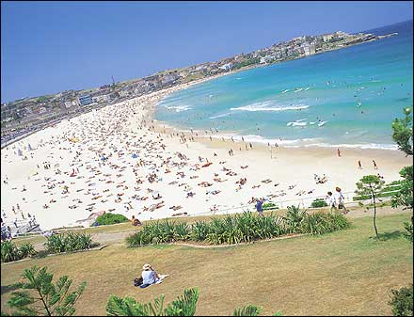
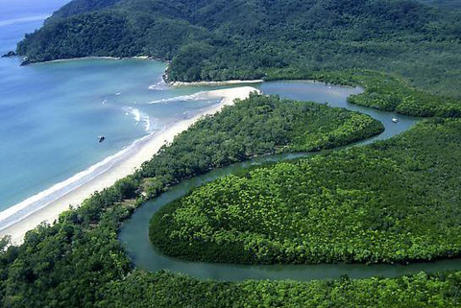
КЛИМАТ
Из-за своих огромных размеров и уникального географического положения, страна обладает широчайшим разнообразием климатических условий - от субэкваториальных районов на севере до умеренных морских на юге. Жаркие и влажные северные участки страны сменяются полупустынными тропическими центральными районами, а южное и юго-восточное побережья относятся уже к зоне субтропиков, с достаточно приятным теплым климатом. Тасмания – самая "холодная" область страны с умеренным климатом.
Самое жаркое время года - с ноября по январь, в это время по всей территории страны температура составляет от +20 С до +32 С. При этом уже через 1,5 - 2 часа после захода солнца, температура может опускаться на 10-12 С.
Относительно холодно в июне - августе, температура поднимается не выше +15-18 С.
В зимнее время часты дожди.
Пляж Бонди-Бич

Slide 11
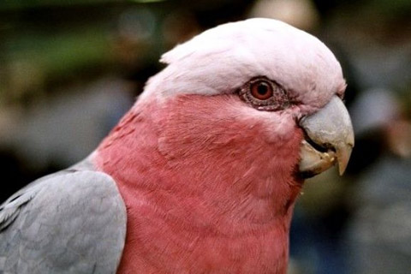
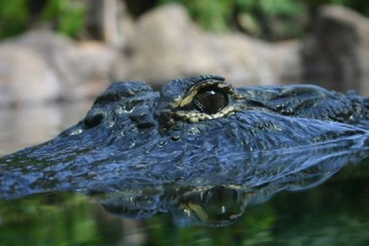
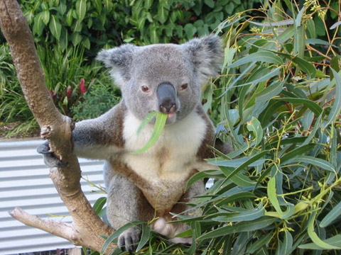
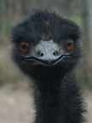
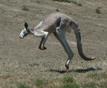
ЖИВОТНЫЙ МИР
Животный мир Австралии уникален: 9/10 видов животных не встречается больше нигде в мире. Здесь обитают такие животные, как кенгуру, утконосы, коала, плащеносные ящерицы. Вместе с тем разнообразие видов фауны в Австралии невелико: известно всего 235 видов млекопитающих, 720 птиц, 420 видов рептилий. Среди зверей преобладают сумчатые.
На континенте много птиц: страусы эму, казуары, попугаи какаду, земляные попугаи, венценосные голуби, райские птицы(ближайшие родичи наших ворон). Среди пресмыкающихся: ящерицы (плащеносная, молох), многочисленные ядовитые змеи-аслиды. В реках Южной Австралии обитает двоякодышащая рыба с одним легким - рогозуб.
Коала - символ Австралии. Она спит 20 часов в сутки. Спящая коала похожа просто на плюшевый комочек.

Slide 12
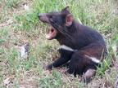
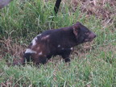
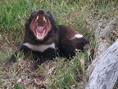
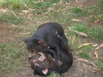
ТАСМАНИЙКИЙ ДЬЯВОЛ
Тасманийский Дьявол это уникальное животное, обитающее исключительно на Австралийском острове Тасмания. Это мускулистый хищник размером с небольшую собаку, покрытый черным мехом. Дьяволы знамениты тем что они едят все что шевелится: любых диких или домашних животных, включая маленьких или больных овечек, птиц, рыб, насекомых, жаб и рептилий.

Slide 13
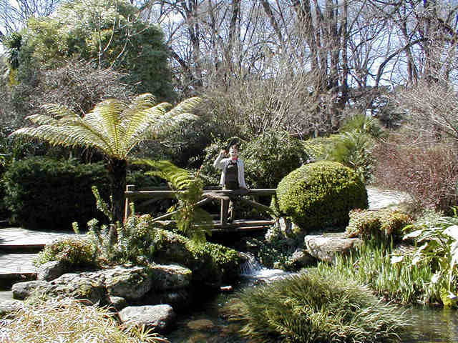
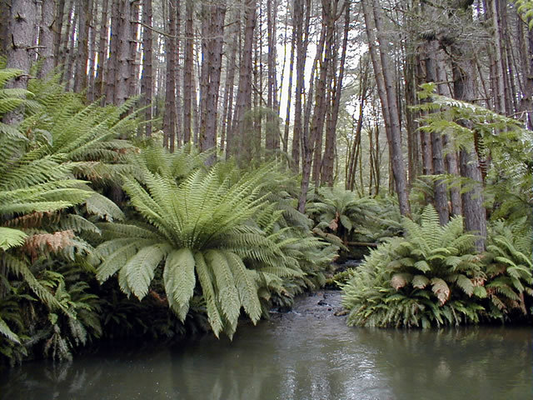
ПРИРОДА
Австралия это страна занимающая целый континент, поэтому неудивительно что природа здесь очень и очень разнообразна. Даже если просто путешествовать в радиусе 200 км от Мельбурна, мы увидим непроходимые дремучие леса, гигантские папортниковые деревья, водопады, горы, бескрайние холмы и равнины автралийского аутбека. .
Парк Фицрой находится в черте города
Самые прекрасные места объявляются
национальными парками и берутся под
охрану государства.
ПАПОРОТНИКИ

Slide 14
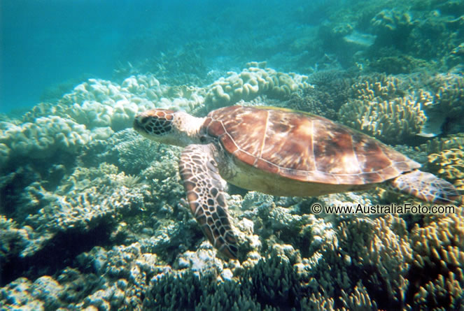
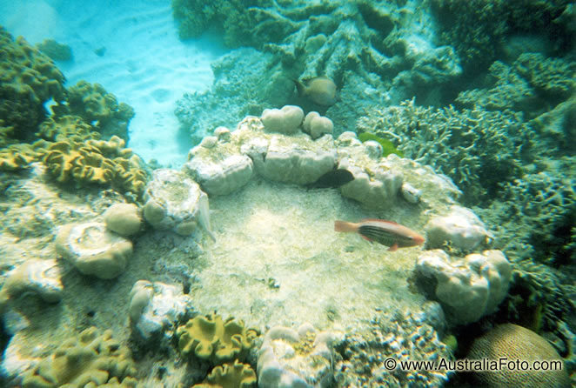
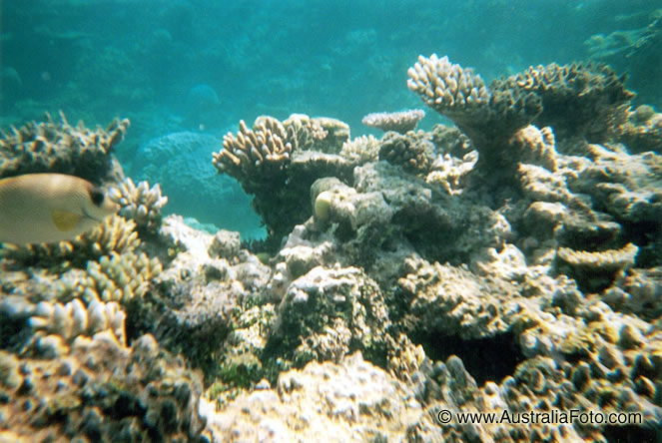
БОЛЬШОЙ БАРЬЕРНЫЙ РИФ
Большой Барьерный Риф по праву
является одним из семи чудес
света. Он протянулся вдоль северо-восточного побережья Австралии. Большой Барьерный риф – это гряда коралловых рифов и островов в Коралловом море.

Slide 15
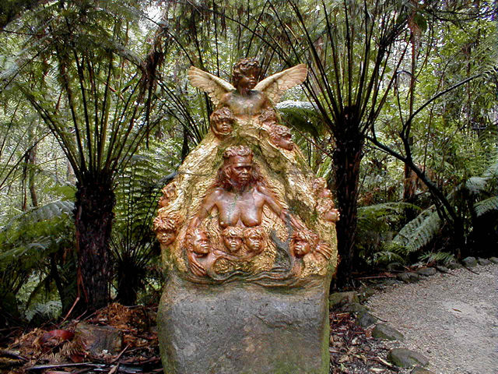
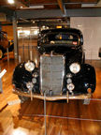
МУЗЕИ И ИСТОРИЧЕСКИЕ МЕСТА
William Ricketts Sanctuary - заповедник Вильяма Риккетса. Он на протяжении лет ваял скульптуры из обожженной глины, которые гармонично сочетаются с папортниковым лесом. Вдохновение Риккетс черпал из мифологии аборигенов, а также из восточных религий. К каждой скульптуре прилагается подробное описание что художник имел в виду. Риккетса считали эксцентриком (то есть по-нашему с приветом), у него была миссия для всего человечества.
В Джилонге находится крупнейший завод Форда, в музее выставлены многие выпускавшиеся здесь автомобили.

Slide 16
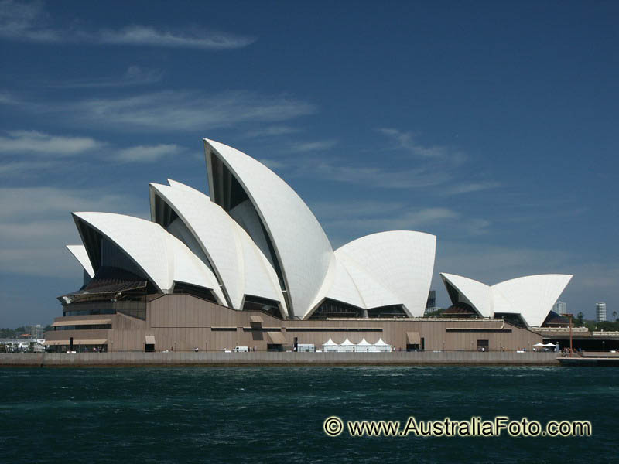
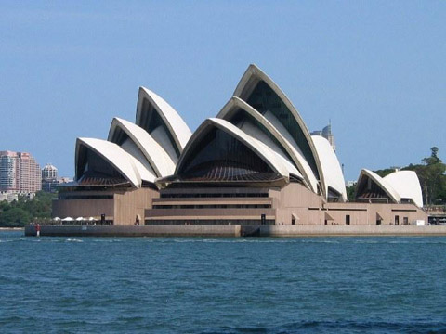
СИДНЕЙСКИЙ ОПЕРНЫЙ ТЕАТР
Это одно из самых знаменитых зданий на свете. Оперный Театр стал символом не только Сиднея, но и всей Австралии.
До 1958 года на месте оперного театра находилось обычное трамвайное депо. Архитектором Оперного Театра является датчанин Джорн Утзон. По всей видимости, конструкция была слишком сложна для строителей в то время. Планировалось что строительство Оперы займет 4 года и будет стоить 7 миллионов австралийских долларов. Вместо этого, опера строилась целых 14 лет и обошлась в 102 миллиона долларов! Сиднейский Оперный Театр был открыт 20 Октября 1973 года королевой Англии Елизаветой II.
Крыша театра своей формой напоминает морские раковины, или же паруса корабля.

Slide 17
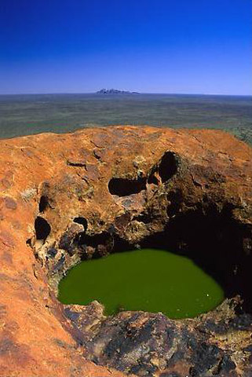
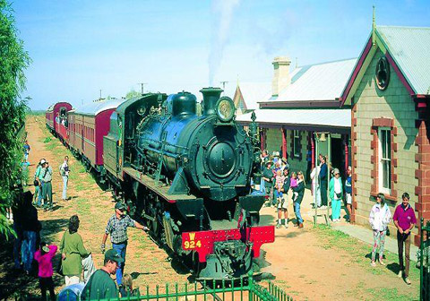
ДОСТОПРИМЕЧАТЕЛЬНОСТИ
В Австралии самые популярные курорты находятся на восточном побережье. Самый известный из них - Золотой Берег с морским парком и отличными условиями для серфинга. В столице действует множество музеев. Среди них необходимо упомянуть Музей Австралии, Национальный морской музей, Музей античности Николсона. В Мельбурне находится Национальная галерея Виктории. Здесь же примечательны Королевский ботанический сад и Национальный гербарий.
Туристический поезд - достопримечательность Элис Спрингс
Зеленое озеро на Улуру

Slide 18
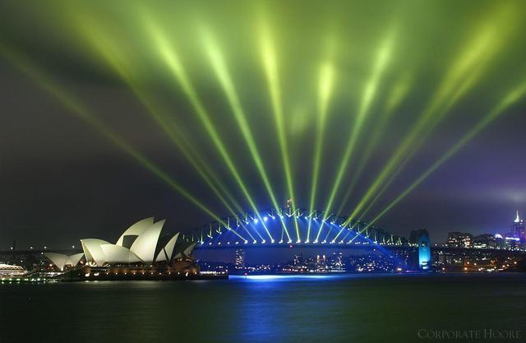
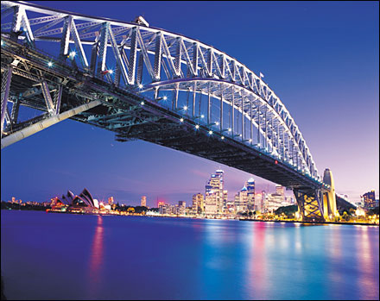
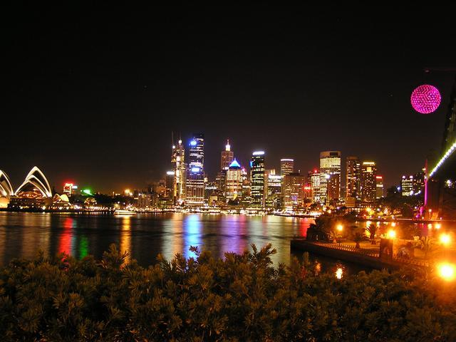
СИДНЕЙ
Самый большой город в Австралии - Сидней, раскинувшийся на берегах огромной и прекрасной бухты Порт-Джексон. Город основан в 1788 году, когда сюда прибыл первый морской транспорт под командованием капитана Артура Филиппа с несколькими сотнями пассажиров на борту, почти половина из которых были заключенными. Место высадки первых поселенцев получило название "The Rocks ("Скалы"). Сейчас это главная историческая часть Сиднея.
Харбор мост
Самый широкий мост планеты - мост через сиднейскую гавань
Сидней вечером

Slide 19
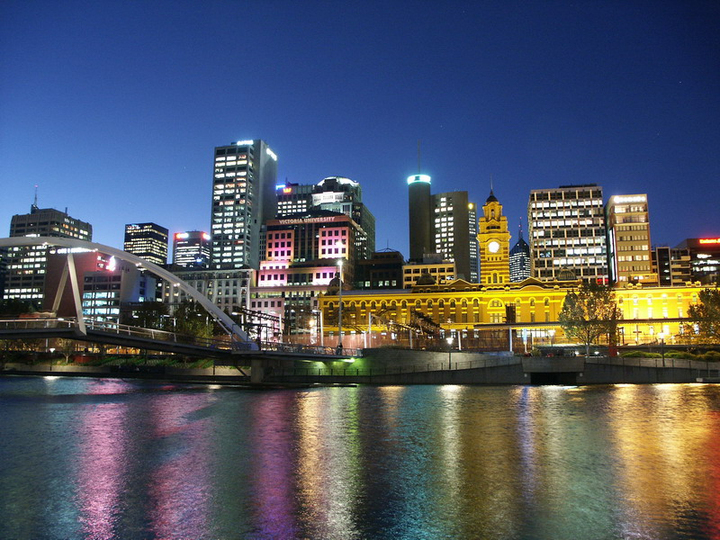
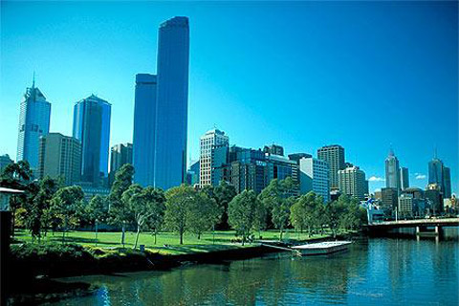
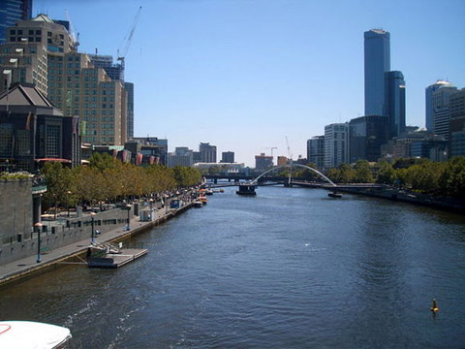
МЕЛЬБУРН
В Мельбурне проходят многие крупные спортивные чемпионаты, включая австралийский этап автогонок Формула Один, теннисный турнир Australian Open, конные скачки Melbourne Cup, и финальный розыгрыш австралийского футбола AFL Grand Final. В Мельбурне проходили Олимпийские Игры в 1956 году а также Игры Стран Британского Содружества
в 2006.
Мельбурн - второй по величине город Австралии с населением около 3.7 миллиона человек. Это столица австралийского штата Виктория. Мельбурн дважды признавался "Лучшим городом для жизни в мире" в авторитетном исследовании журнала "The Economist" на основании таких параметров как климат, цены, культура, уровень здравоохранения и так далее.
Мельбурн
Река Ярра в центре Мельбурна

Slide 20
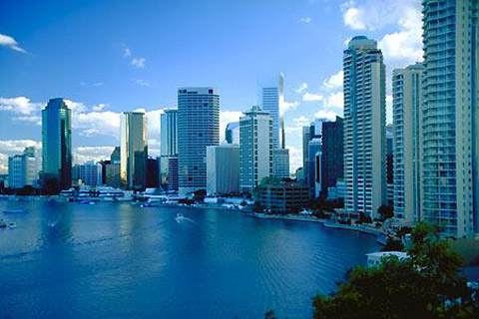
БРИСБЕН
Брисбен - красивый тропический город, но его обычно обходят вниманием. Здесь редко кто останавливается больше, чем на одну две ночи, так как все сразу стремятся на курорт Золотое Побережье.
Брисбен является столицей одного из наиболее процветающих штатов Австралии - Квинсленда - а также одним из самых главных городов Австралии. В сочетании с великолепным климатом это делает его важным центром проведения конференций, семинаров и выставок всемирного значения.
Аэропорт Брисбена является одним из главных международных и местных аэропортов Австралии
Наиболее красивые виды Брисбена открываются с воды во время круиза по реке Брисбен, на берегу которой и стоит город.
Брисбен

Slide 21
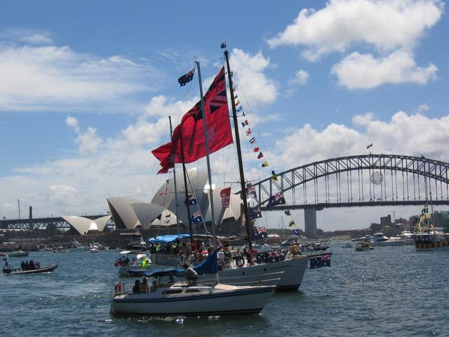
ПРАЗДНИКИ В АВСТРАЛИИ
-1 января Новый год в Австралии начинается первого января, в это время стоит тридцатиградусная жара. -26 января День Австралии. Более 200 лет назад первые переселенцы установили над портом Джексон британский флаг. -29 января Новый год по лунному календарю -14 февраля День святого Валентина (День всех влюбленных). В этот день в Австралии, как и во всем мире, принято дарить валентинки. -28 февраля Фестиваль Марли Грас проходит во многих странах мира за неделю перед Великим постом. -1 апреля День смеха / День дурака. В Австралии этот день начинается в буквальном смысле со смеха - смеха птицы кукабарра-пересмешника. -16 апреля Пасха в Австралии отмечается по католическому календарю. -25 апреля Anzac Day - австралийский День Ветерана, отмечаемый 25 апреля (эквивалент российского Дня Защитника Отечества и американского Дня Ветерана). -14 мая День Матери в Австралии – это праздник, подобный российскому 8 Марта, но главное отличие в том что, австралийцы чествуют не весь женский род, а только матерей и беременных женщин. -10 июля День рождения королевы. -2 октября День труда в Австралии. -7 ноября Кубок Мельбурна -11 ноября День памяти (Окончание Первой мировой войны) -25 декабря Католическое Рождество. -26 декабря День подарков
День Австралии

